Slide 1

2026届网工 毕业设计指导说明

Slide 2
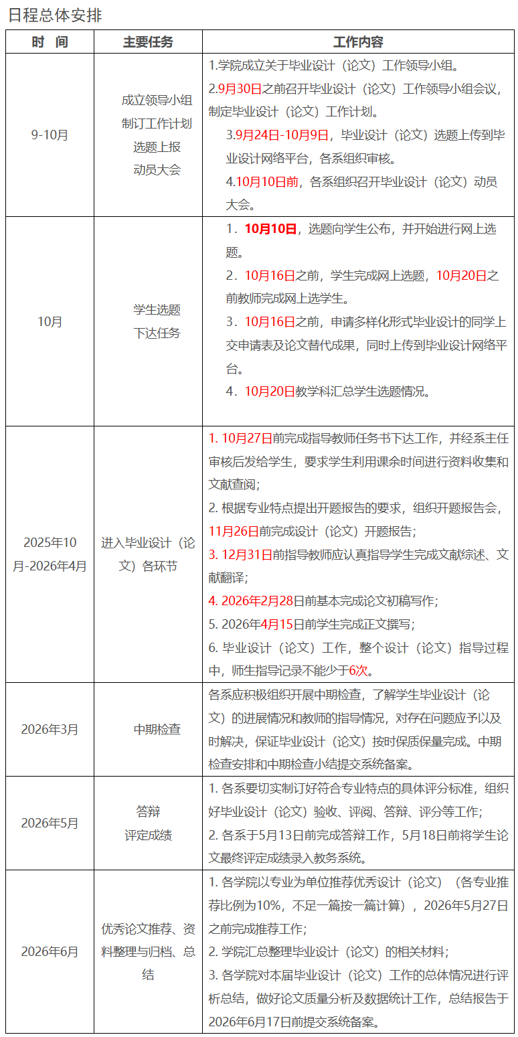
毕业设计的总体日程安排
10月20日定导师和选题
10月27日前下达任务书
11月26日前完成毕业设计开题（开题有同意开题和不同意开题两个结论，不同意开题毕设终止）
12月31日完成文献综述和文献翻译
2月28日前完成论文初稿写作
4月15日交论文材料(这稿论文会被送外审)
5月13日前答辩、交终稿材料

Slide 3
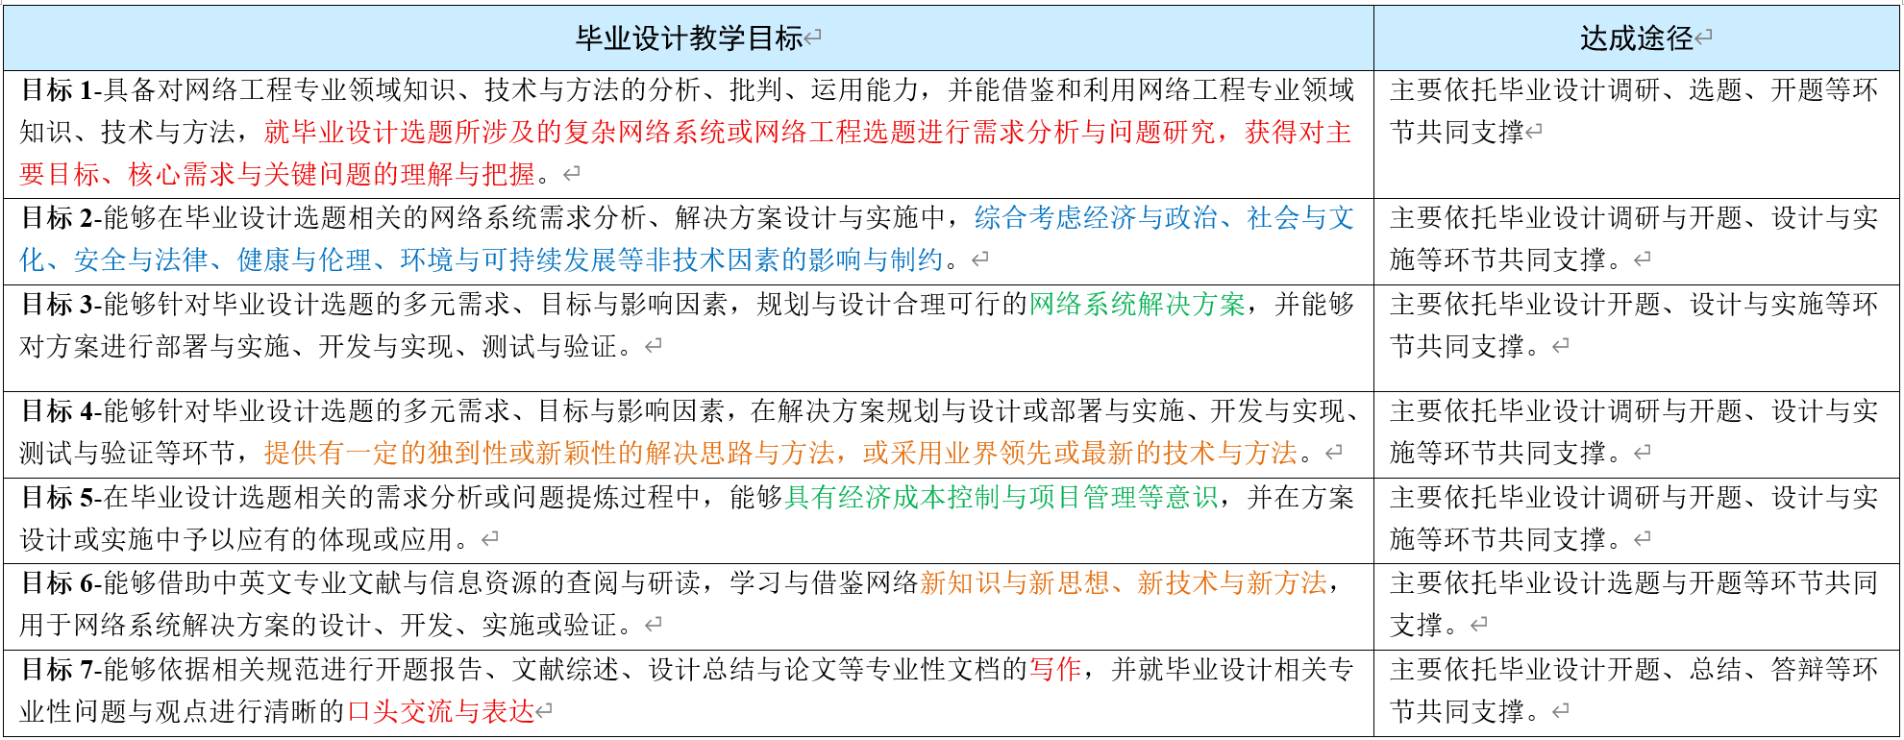
毕业设计教学大纲简析
目标1：需求分析能力要求
目标2：对非技术性因素的理解与响应要求
目标3：解决方案设计能力要求
目标4：解决方案实现以及新颖性要求
目标5：对成本控制、项目管理的理解与响应要求
目标6：通过文献阅读与归纳总结获取新知识新技术新方法、并借鉴使用的能力要求
目标7：写作能力、口头交流表达能力要求
教学目标

Slide 4
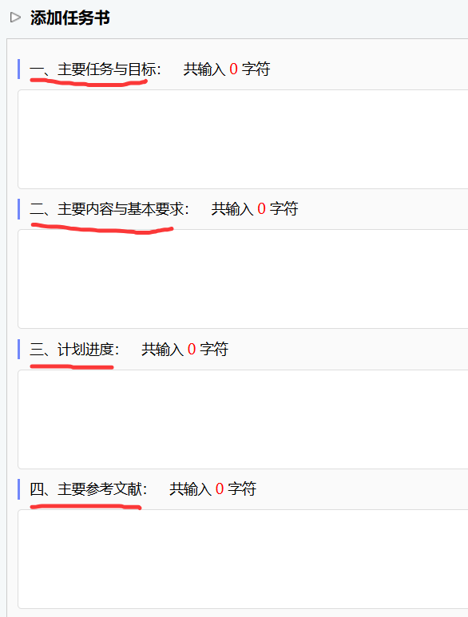
教学目标中的能力在哪里体现？——毕设环节中的文档及其作用说明
1、任务书：你和指导老师之间关于毕业设计课题的合同
指导老师填写
明确毕业设计的主要任务与目标
设计的主要内容与基本要求(最后的工作成果)
分阶段完成的计划进度和
主要文献。
源自企业项目的选题，由指导老师和学生共同填写，内容同上！
今年任务书在毕业设计管理系统里填写，不附件上传（可再导出，自动含电子签名）

Slide 5
2、开题报告
对应教学目标1、2、5：需求分析能力、工程与社会的工程师素养、经济成本控制与项目管理意识
选题的背景与意义
研究的基本内容与拟解决的主要问题；
研究的方法与技术路线；
研究的总体安排与进度；
主要参考文献(15篇以上、含至少2篇外文文献)；
指导教师审核意见及签名。
—— 为什么要做
—— 要做什么
——要怎么做
——时间安排
开题报告按要求格式填写清楚，要求不少于2000字。

Slide 6
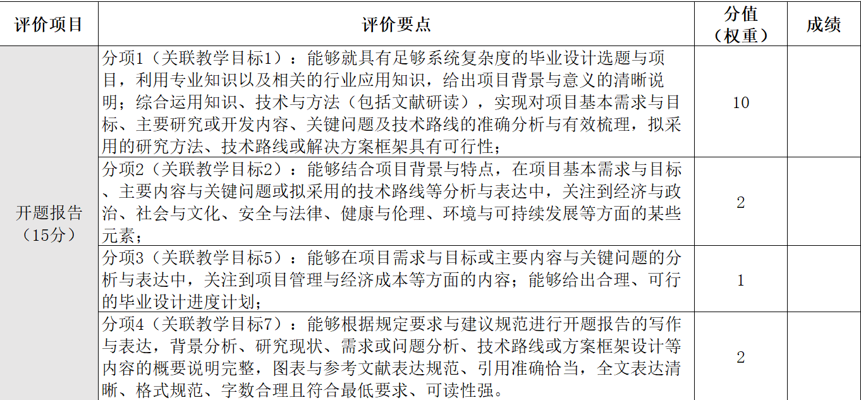
开题报告评分评价要点

Slide 7
3、文献翻译
选择时新的、和毕设主题密切相关的英文文献原文
翻译成中文后不少于2000个汉字。
不完全依赖于AI翻译
对应教学目标6：文献阅读、翻译撰写能力

Slide 8
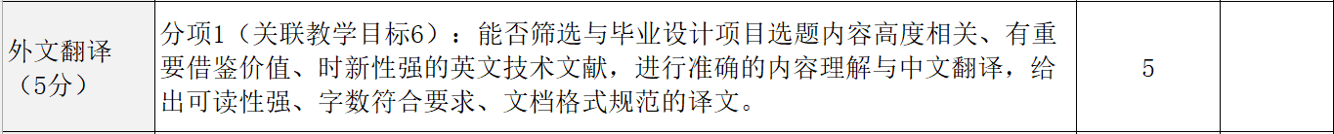
文献翻译评分评价要点

Slide 9
4、文献综述（科研课题类）
针对毕设课题所在领域或专题，在搜集大量文献资料的基础上，就国内外在该领域或专题的主要研究成果、最新进展、研究动态、前沿问题等进行综合分析而写成的、能比较全面地反映相关领域或专题历史背景、前人工作、争论焦点、研究现状和发展前景等内容的综述性文章。
是在对文献进行阅读、选择、比较、分类、分析和综合的基础上，研究者用自己的语言对某一问题的研究状况进行综合叙述的情报研究成果。

Slide 10
4、文献综述（工程项目类）
针对毕业设计所选定的工程项目课题，在广泛搜集相关技术标准、设计方案、工程案例及学术文献的基础上，就国内外在该工程领域或技术方向上的​​主流技术路线、关键技术瓶颈、典型解决方案、实际应用案例与发展趋势​​进行系统性的梳理、比较与分析。
是在对文献进行阅读、选择、比较、分类、分析和综合的基础上，研究者用自己的语言对某一问题的研究状况进行综合叙述的情报研究成果。

Slide 11
4、文献综述
注意事项
文献综述包括综合提炼和分析评论双重含义。
要用自己的语言把作者的观点说清楚，从原始文献中得出一般性结论。
确保所述的已有研究成果或技术方案与自己的毕业设计课题直接相关。
论据最好来自一次文献，尽量避免使用别人对原始文献的解释或综述。
应查阅相关文献20篇(含网站链接等)以上(其中外文文献5篇以上、近5年文献70%以上)来完成毕业课题的文献综述，字数不少于2000字。
文献要新 —— lib.wzu.edu.cn，所有参考文献都必须在文献综述的正文中被引用。
对应教学目标6和7：文献阅读能力、归纳总结和撰写能力

Slide 12
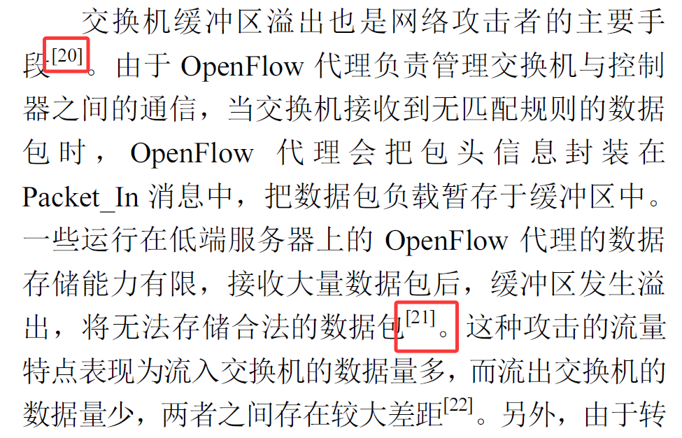
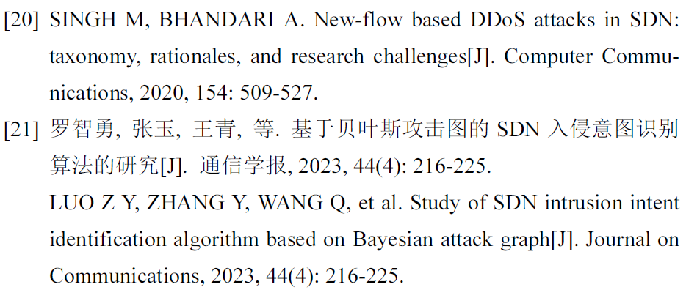

Slide 13
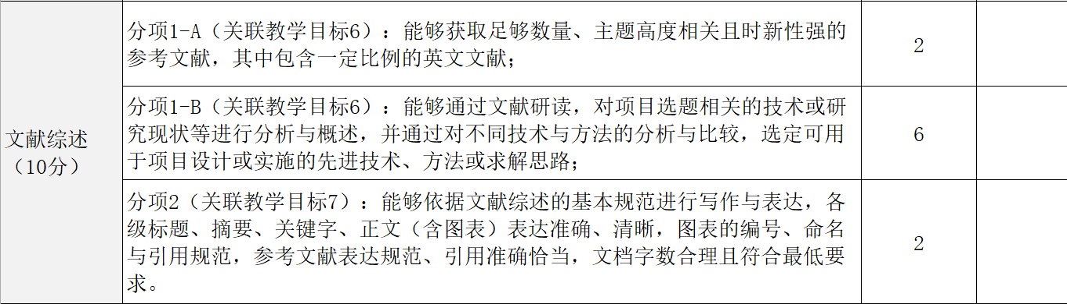
文献综述评分评价要点

Slide 14
毕业设计(论文)
毕业设计(论文)对应所有7个教学目标
毕业论文是毕业设计的文档呈现，用于向包括指导老师在内的所有人阐明自己所作毕业设计工作的细节内容。
严格按照毕业论文模板进行排版！
理工类毕业论文字数一般要求在1万字以上；
关于图和表（具体格式见模板）
所有的图和表在文正中必须要有引用！
所有的图都要按章编号，都要有标题（在图的下方）
所有的表都要按章编号，都要有标题（在表的上方）
采用交叉引用(便于修改变更)
关于参考文献
所有参考文献都必须在正文中被引用！
参考文献格式参考模板，必须正确！

Slide 15
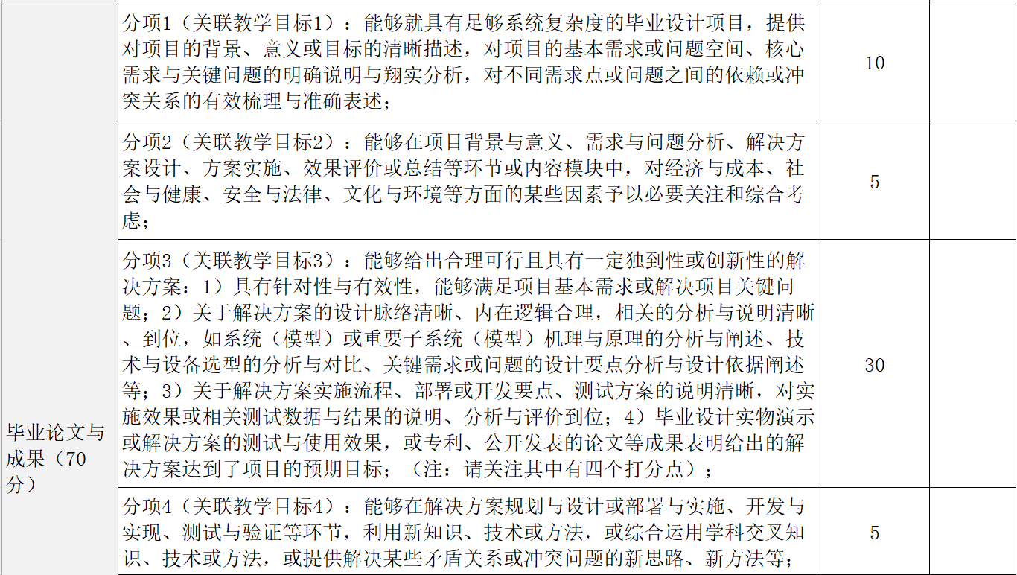
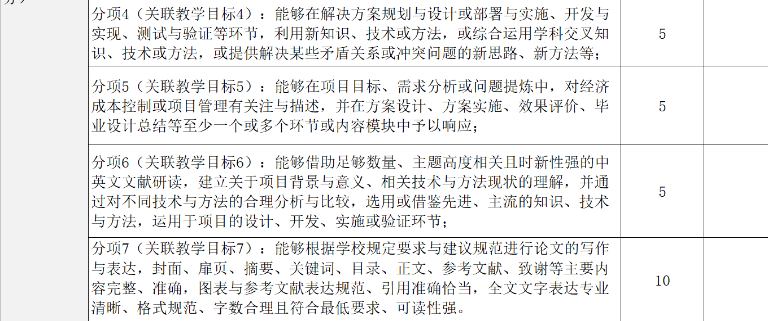
毕业设计评分评价要点

Slide 16
毕业设计过程中的红线
出现以下情况之一的学生，毕业设计成绩直接判定为不合格
提交的毕业设计材料有缺失者，包括任务书、开题报告、文献综述、文献翻译、毕业设计论文、设计实物或方案使用说明、汇报答辩材料；
毕业设计期间非不可抗拒因素与导师失去联系次数超过三次（含）或失去联系时间累计达两周及以上
触发计算机与人工智能学院《关于加强本科毕业设计（论文）工作意见》相关规则
毕业设计（论文）初次查重的重复率超过50%者
毕业设计（论文）外审不合格者
指导教师评价或评阅教师评价低于60分失去毕业设计答辩资格者
答辩环节不合格或答辩终评成绩低于60分者

Slide 17

毕设是学生为主、导师为辅的合作任务
1、指导老师指导协助学生完成毕业设计和毕业论文等材料撰写
2、学生投入时间、精力，运用专业知识和学习能力解决毕业设计过程中的任务点、难点等，并认真撰写相关文档。
两者目标一致：顺利、高分通过毕业设计！
请指导老师们以合理方式留下对学生毕设的过程指导记录

